Slide 1
Y los bendijo dios: Clase 15
Una carrera para ejercer todos los día
Tema: Querido yo,
¡Te quiero!

Slide 2
Autoestima para el día a día
Las personas con baja autoestima están pendientes de cada gasto, acción y pensamiento que tienen y lo que están comparando con el modelo de lo que «deberían ser» y de lo que los demás esperan que sean. Estos modelos han sido construidos por ellas, por gente influyente en sus vidas o por los medios de comunicación.
La autoestima es un concepto utilizado en psicología para referirse a la valoración y el aprecio que cada persona siente por si misma. Además, se relaciona con términos como la autoimagen y el auto concepto: cómo se ve alguien y cómo se describe. La autoestima tiene que ver con la satisfacción con lo que sentimos que somos y si nuestra imagen real se acerca de manera suficiente a la ideal.

Slide 3
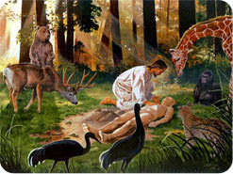

Analicemos el valor que tenemos a la luz de la Palabra de Dios
¿Porqué nos estima Dios?
Veamos nuestro origen: Génesis 1:26,27. Entonces dijo Dios: «Hagamos al hombre a nuestra imagen, conforme a nuestra semejanza; y tenga potestad sobre los peces del mar, las aves de los cielos y las bestias, sobre toda la tierra y sobre todo animal que se arrastra sobre la tierra». ²⁷ Y creó Dios al hombre a SU IMAGEN, a IMAGEN DE DIOS LO CREÓ; VARÓN Y HEMBRA LOS CREÓ.
Aquí encontramos dos puntos muy importantes: (1), Que fuimos creados DIRECTAMENTE por Dios (Lea Ge.2:7). Fuimos creados PARECIDOS a Dios tanto física como espiritualmente (2), Que fuimos dotados con una capacidad superior a la del resto de la creación para gobernar sobre ella.

Slide 4
¿Cómo perdió el hombre ese valor, y su autoestima fue echada por el suelo?
Gén.3: 1-13, nos dice que después de comer del fruto que Dios les había prohibido comer quedaron desnudos, por tanto, sintieron vergüenza el uno del otro e hicieron tres cosas: (1), «cocieron hojas de higuera de higuera y se las pusieron», (2), al oír en andar de Dios que se paseaba por el huerto «el hombre y su esposa se escondieron entre los árboles del huerto», (3), Adán le echó la culpa a Dios y a Eva diciendo: «La mujer que me diste por compañera me dio del árbol, y yo comí», y Eva respondió: «La serpiente me engañó, y comí».
Según ellos, los dos no eran culpables. Desde entonces, ese ha sino el proceder de todos los seres humanos, culparnos los unos a los otros, o sea que, todos tenemos la autoestima baja.

Slide 5
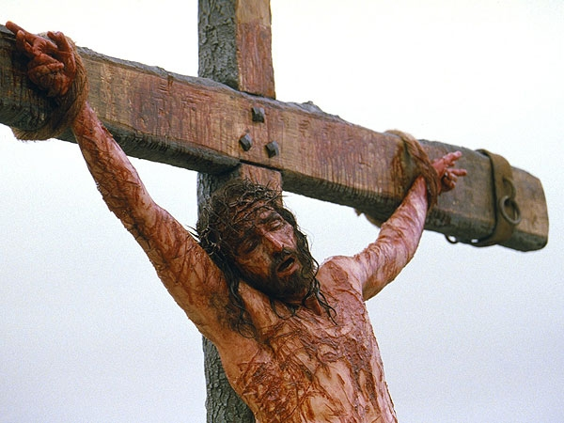
Dios pone en marcha su plan para recuperar su imagen
Cuando el pecado apareció en este planeta, fue opacada esa imagen en el hombre. Por tanto, el plan de salvación consiste en revelar el propósito de Dios de restablecer nuevamente en el hombre esa imagen, que aunque permanecía allí, no se veía con claridad.
«De tal manera amó Dios al mundo, que ha dado a su Hijo unigénito, para que todo aquel que en él cree no se pierda, sino que tenga vida eterna» (Juan 3:16; Luc.19:10).

Slide 6
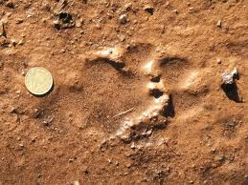

Esto quiere decir que todos los seres humanos somos de gran valor a la vista de Dios, parece que nos ama más que a su mismo Hijo, porque lo dio en rescate por nosotros con el fin de limpiarnos como a una moneda caída en el barro, que aunque este sucia lleva la imagen estampada en ella, pero que por el barro no se ve con claridad su valor, Jesús la recoge, la limpia y restablece la moneda a su estado original, es oro de la mejor calidad.

Slide 7
Se ha encontrado que tener a Cristo es tener una buena autoestima, lo cual es importante para afrontar de forma más positiva los acontecimientos negativos o estresantes y experimentar menor sufrimiento psicológico ante los fracasos, los rechazos o las pesadillas.
Una baja autoestima, por el contrario, lleva a conductas de evitación, aislamiento, menosprecio y subvaloración, haciendo a las personas propensas a la ansiedad, al miedo a ser evaluadas, a crear relaciones de dependencia emocional y a lo que se conoce como la profecía auto cumplida:

Slide 8
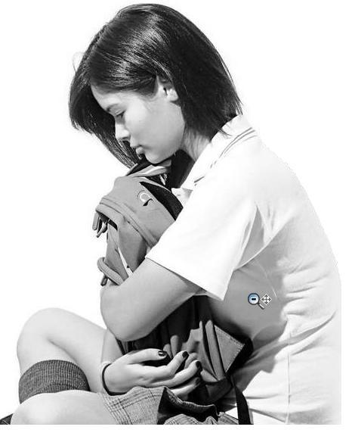
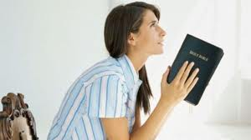
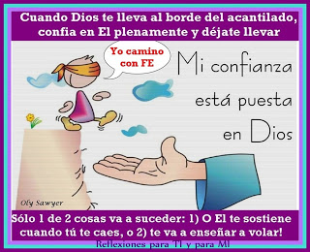
El temor a que suceda algo desagradable lleva a la gente a crear, sin darse cuenta, las condiciones para que pase. Por ejemplo, piensan que le va a ir mal en un examen, la preocupación no los deja concentrarse para estudiar y, obviamente, les va mal.
Ni siquiera abre el maletín para ver las tareas.
Ve el futuro con claridad porque tiene su confianza puesta en Dios.

Slide 9

Características de las personas con déficit de autoestima:
Non respecto a sí mismos:
Exceso de autoestima.
Autoexigencia excesiva. Se comparan con los demás y siempre se ven por debajo de ellos.
Actitud perfeccionista.
Temor excesivo a cometer errores.
Usan con frecuencia palabras como «nunca», «siempre», «todo», «nada».
Inseguridad en la toma de decisiones.
Son muy sensibles a la crítica.
Sentimiento de culpa generalizado.
Estado de ánimo triste.
Actitud de perdedor.

Slide 10
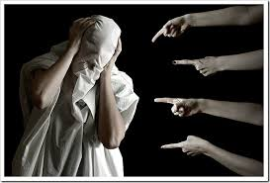
Con respecto a los demás:
Constante necesidad de atención.
Actitud retraída y poco sociable.
Necesidad continua de agradar a los demás.
Necesidad imperiosa de aprobación.
Son exigentes y críticos con los demás.

Slide 11
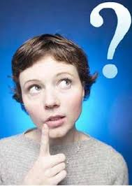
Con respecto a la interpretación de la realidad:
Hay pensamientos negativos automáticos: juicios valorativos de la experiencia que son rápidos e involuntarios y usualmente la persona no los pone en duda.
Autoacusación: un ejemplo es verse como único culpable de sucesos exteriores desagradables.
Pensamientos de todo o nada: es rígido e inflexible, o es blanco o es negro. Un ejemplo es pensar que si alguien no está pendiente de mí todo el tiempo, es que no me quiere.
Generalizan excesivamente.
Adivinan el pensamiento de los demás o el futuro, sin tener suficiente evidencia. Ejemplo, «los demás siempre piensan mal de mí».
Cuando a lo mejor, no se están refiriendo a ti.

Slide 12
6. Autoexigencia excesiva. No actuar como ellos creen que tienen que hacerlo, lo que interpretan como carecer de valor como persona.
7. Ponen etiquetas. Se califican como inútiles o un desastre.
8. Magnificación/minimización: exageran sus errores y les quitan méritos a sus éxitos.
9. Razonamiento emocional: piensan que si se sienten mal frente a una situación es que ésta es mala en si misma.

Slide 13

La pregunta es: ¿De donde surge la baja autoestima?
Cómo vimos en la diapositiva #4, esta se perdió según la Biblia, cuando el hombre cayó en pecado.
La baja autoestima surge de la elección que cada uno toma en la vida

Slide 14
Deut.11: 26-28. Mirad: «Yo pongo hoy delante de vosotros la bendición y la maldición: ²⁷ la bendición, SI OBEDECÉIS los mandamientos de Jehová, vuestro Dios, que yo os prescribo hoy,²⁸ y la maldición, si NO OBEDECÉIS los mandamientos de Jehová, vuestro Dios y os apartáis del camino que yo os ordeno hoy, para ir tras dioses ajenos que no habéis conocido» lea (Deut.30:15-20).
El ejemplo de Pablo: «Pues me PROPUSE no saber entre vosotros cosa alguna sino a Jesucristo, y a este crucificado» (1Cor.2:2).

Slide 15
La baja autoestima surge (1), cuando Cristo no está posicionado del corazón a través de la obediencia y (2), cuando no estamos dispuestos a exaltar a Cristo como lo hacía Pablo, y en su lugar hay un auto concepto negativo y este se relaciona con la autocritica excesiva.
Todas las persona tienen estándares internos, constituidos por metas y criterios que les permiten interpretar los sucesos, las interacciones con los demás y consigo mismo.

Slide 16
Los estándares internos han sido aprendidos y son producto de la historia de vida de cada persona. Además pueden estar relacionados con las creencias y los valores del entorno familiar y de las relaciones con las personas más significativas.
En el caso de quienes tienen bajos niveles de autoestima, los estándares internos son usualmente demasiado estrictos, irracionales y perfeccionistas, por lo que se imponen metas muy exigentes y rígidas que generan tención y sufrimiento.

Slide 17
Al lograr un desempeño por debajo del esperado, se reafirman esos patrones estrictos de autoevaluación y vuelve a comenzar el circulo vicioso.
Además aquí hay tres puntos: (1), la persona se atribuye la responsabilidad de los acontecimientos negativos y no de los positivos. Se siente culpable de lo malo que le ocurre y piensa que lo bueno que le sucede no depende de sí misma, sino de la suerte o de factores externos. Ejemplo: «Si me va mal en un examen es que soy bruto, si me va bien es que la profesora se equivocó en la calificación o es que estaba muy fácil».

Slide 18
(2). Opinión negativa de su propia capacidad, que influye negativamente de su desempeño real y (3), Como creen que no van a poder superar los conflictos, no buscan o no encuentran estrategias de solución.
Tu debes recordar que Dios creó al hombre con plenas capacidades para obedecer o desobedecer (lea Gén.2:16,17). Por tanto, tu tienes la llave en tus manos, y ya eres un vencedor si le obedeces . Dios quiere ayudarte, pero no lo hará si tu no lo dejas, Apoc.3:20 dice: «Yo estoy a la puerta y llamo; si alguno oye mi voz y abre la puerta, entraré a él y cenaré con él y él conmigo. ²¹ Al vencedor le concederé que se siente conmigo en mi trono, así como yo he vencido y me he sentado con mi Padre en su trono»

Slide 19
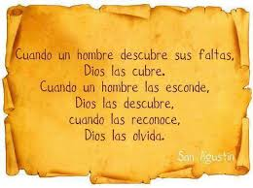
Tu querido joven, mira lo que hace Cristo cuando acudes a Él en busca de ayuda:

Slide 20
Consejos para los padres
¿Cómo evitar que los hijos tengan problemas de autoestima?
Estas son algunas recomendaciones sencillas que pueden ayudar a lograr ese propósito:
1). Reconozca los logros de sus hijos, pero no los premie sin motivo.
2). Enséñeles a hacer evaluaciones equilibradas de las situaciones y a evitar juicios destructivos sobre si mismos y sobre lo que hacen.
3). Transmítales la importancia de tener como modelo a Cristo, que es el que ha implantado en ellos lo que pueden dar de sí mismos, evitando las comparaciones con los demás.
4). No favorezca las exigencias perfeccionistas y recuérdeles (1Cor.10:13). «No os ha sobrevenido ninguna prueba que no sea humana; pero fiel es Dios, que no os dejará ser probados más de lo que podéis resistir, sino que dará también juntamente con la prueba la salida, para que podáis soportarla».

Slide 21
5). Hágales ver que como seres humanos estamos propensos acometer errores, y si no logramos hacer siempre lo que nos proponemos, de esos fracasos podemos sacar grandes lecciones.
6). Acostúmbrelos a recibir las criticas u observaciones de manera constructiva.
7). Déjeles ver que no tenemos porque caerle bien a todo el mundo, y que eso no significa que seamos malas personas.
8). La valoración de los demás puede ser importante, pero no sólo cuando es negativa; hay que saber escuchar y aprender lo positivo.
9). Usted como padre, dé ejemplo utilizando estas recomendaciones extraídas de la Palabra de Dios.
Mi deseo es que Dios le bendiga ricamente y le dé sabiduría para aplicarlas en la orientación de sus hijos. Amen. Recuerde leer el próximo tema: «Aprenda a manejar las amistades de sus hijos».

